Slide 1
Plataforma OTA – Administración
Comandos LinqUS

Slide 2
Usuarios del sistema
Para poder manejar su sistema, tendrá que manejar al menos uno de los siguientes usuarios
Sistema de administrador de raíz
Dueño Oracle ora102
  Bases de datos Start / Stop
Dueño de aplicaciones otamgr
  Administrador OTA Start / Stop
  Servidor Web Logic Start / Stop
OTA platform - Administration - LinqUs commands
•
Notes:
Métodos de enseñanza
- Hablando

Slide 3
Inicializando la plataforma
Bases de datos Oracle
  El primer paso es inicializar las bases de datos OTA y el oyente
  Usuario ora102
  Comando dbstart
Administrador OTA
  El segundo paso es inicializar el Administrador OTA
  Usuario otamgr
  Directorio /product/gemalto/FRWK/bin/
  Comando
    Para inicializar todos los productos juntos
    ./gemconnect –v start
    For inicializar los productos uno por uno
    ./gemconnect -p FRWK start
    ./gemconnect -p tomcat start
    ./gemconnect -p RCA1 start
    ./gemconnect -p SRM start
    ./gemconnect -p ARM start
Servidor Weblogic
  El último paso es inicializar los servidores Weblogic
  Usuario otamgr
  Directorio /product/gemalto/wls/
  Comando ./wl_start.sh
OTA platform - Administration - LinqUs commands
•
Notes:
Métodos de enseñanza
- Mostrando
- Ejecutando

Slide 4
Monitoreando la plataforma
Estatus del administrador OTA
  Usuario otamgr
  Directorio /product/gemalto/FRWK/bin/
  Comando ./gemconnect status
Registros del administrador OTA
  Usuario otamgr
  Directorio /product/gemalto/FRWK/Logs/
  Registro gemconnect.log_YYYYMMDD_hhmm
Estatus de los servidores Weblogic manejados
  Usuario otamgr
  Directorio /product/gemalto/wls/domain/gemalto_domain/gemaltobin/
  Comando ./managedinstance.sh status
Registros Weblogic
  Usuario otamgr
  Servidor Managed 1
    Directorio /product/gemalto/wls/domain/gemalto_domain/servers/managed1/logs
    Registro managed1_YYYY_MM_DD_hh_mm.log
  Servidor Managed 2
    Directorio /product/gemalto/wls/domain/gemalto_domain/servers/managed2/logs
    Registro managed2_YYYY_MM_DD_hh_mm.log
Plataforma OTA - Administración - Comandos LinqUs
•
Notes:
Métodos de enseñanza:
- Mostrando
- Ejecutando

Slide 5
Deteniendo la platform
Administrador OTA
  Primero, detenga el Administrador OTA
  Usuario otamgr
  Directorio /product/gemalto/FRWK/bin/
  Comando
    Para detener todos los productos al mismo tiempo
    /gemconnect –v stop
    Para detener los productos uno por uno
    ./gemconnect -p FRWK stop
    ./gemconnect -p tomcat stop
    ./gemconnect -p RCA1 stop
    ./gemconnect -p SRM stop
    ./gemconnect -p ARM stop
Servidor Weblogic
  Después, detenga los servidores Weblogic
  Usuario otamgr
  Directorio /product/gemalto/wls/
  Comando ./wl_stop.sh
Bases de datos Oracle
  Por último, cierre las bases de datos OTA y el oyente
  Usuario ora102
  Comando dbshut
Plataforma OTA - Administración -Comandos LinqUs
•
Notes:
Métodos de enseñanza:
- Enseñando
- Llevando a cabo

Slide 6
Opciones script Gemconnect
gemconnect [-opciones] {start|stop|restart|status|help}
Las opciones principales son:
-h
Desplegar información de ayuda
-q
Modo silencioso ↓ No generar el output del registro del archivo
-v
Para habilitar el output de texto completo
-t
Inicializar o detener el servidor de web Tomcat
-o
Inicializar o detener los agentes asociados
-p nombre del producto
Aplicar el comando a este producto únicamente
Más opciones detalladas en ell documento “Administrador OTA – Empezando”
Plataforma OTA - Administración - LinqUs commandos
•
Notes:
Métodos de enseñanza
- Hablando

Slide 7
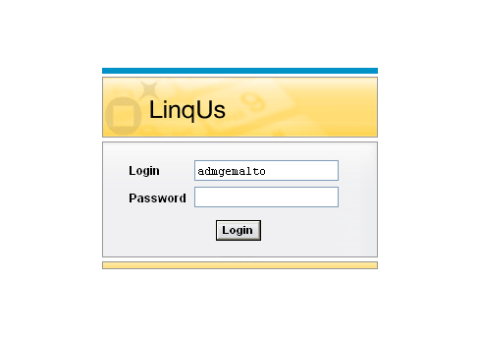
Acceso LinqUs
Dirección URL: http://<GCOTA IP address>:8080/CCI
trainingadm
gemalto50
Plataforma OTA - Administración -Comandos LinqUs
•
Notes:
Métodos de enseñanza:
- Mostrando
- Ejecutando

